Slide 1
MF1532091 张衡
MF1532096 张鑫
MF1532098 张志权
项目2实践报告

Slide 2
内容
数据抓取
HBase使用
Hadoop搭建

Slide 3
数据抓取
编写爬虫实现
www.semanticscholar.org对爬虫并不友好
文献搜索的结果是使用ajax加载的
浏览器可以抓取ajax的搜索结果数据，但实际的引用文本（可能）是在前端使用数据拼接完成的
两个方案
获取搜索结果数据后手动拼接
模拟浏览器环境，模拟ajax与点击操作

Slide 4
浏览器环境模拟
PhantomJS
A headless WebKit scriptable with a JavaScript API
网页测试，截图，自动化 …
主要思路
加载搜索结果页，等待ajax加载
检测到搜索结果，点击Cite
依次点击每一个标签页，抓取各种格式的文献引用
循环直到获取完所有的结果，结束

Slide 5
浏览器环境模拟
具体流程
打开页面，监听网页重画事件
重画事件发生后，检索<article>标签
点击第一个article里面的Cite按钮，检索弹出的模态框
依次点击模态框中的各个格式按钮，检索到对应文本后暂存
循环直到获取完所有结果的引用数据
写入磁盘文件，完成

Slide 6
浏览器环境模拟
一些坑
PhantomJS的最新版本(2.0.0)中BUG频出，而旧版本中不支持semanticscholar用到的一些API，无法模拟
IO功能只能使用PhantomJS自带的一些库，因此可能无法直接写到NoSQL数据库中
可以写到标准输出流，然后pipe到另一个自己写的程序里，执行数据库的写入操作（误）
省时但不省力

Slide 7
Hadoop安装伪分布式
关键点
注意hadoop，hbase，jdk的版本兼容性
安装SSH并生成公钥
分布式集群从单一节点NameNode启动，需要使用ssh协议去启动其它的DataNode节点。
主要配置
core-site.xml
fs.defaultFS:配置分布式文件系统对外提供文件服务的访问地址。
hdfs-site.xml
hdfs.namenode.name.dir:配置该节点中namenode的数据在本地文件系统中的存放目录。
hdfs.datanode.data.dir：配置该节点中datanode的数据在本地文件系统中的存放目录。

Slide 8

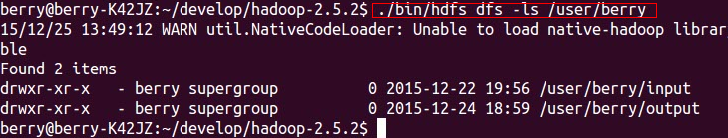
查看状态
通过命令行./sbin/start-dfs.sh启动
jps查看进程启动情况，NameNode/SecondaryNameNode/DataNode都要启动，才标志服务启动成功。
可以使用hdfs提供的命令行工具查看和操作分布式文件系统中的文件
访问http://localhost:50070，查看分布式文件系统的相关信息（见下页）

Slide 9
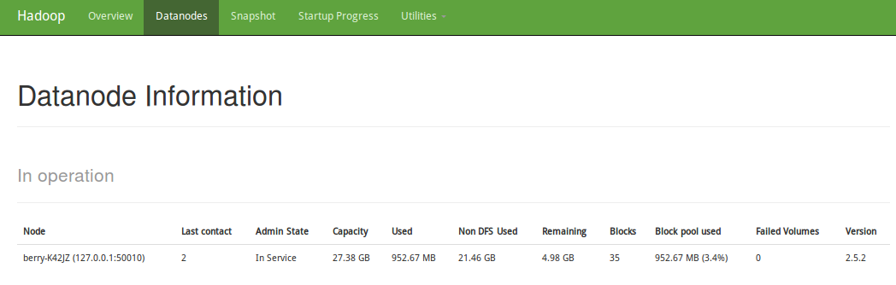
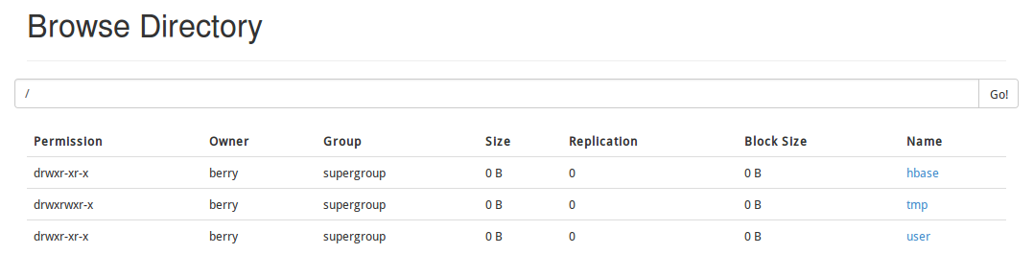

Slide 10
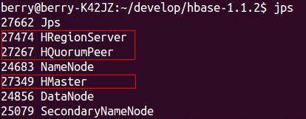
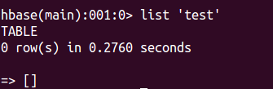
Hbase伪分布式安装
预备条件
Hadoop正确安装，配置好HADOOP_HOME环境变量，JDK版本兼容。
命令行./bin/start-hbase.sh启动hbase服务，jps查看进程启动情况。
使用hbase命令行工具操作数据库

Slide 11
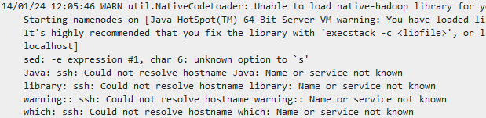
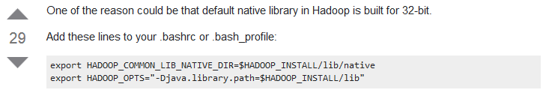
安装中的一些特殊问题
Hadoop安装启动时可能报如下ssh异常
多数说法是hadoop的官方bin文件用32位jdk编译，与64位环境不兼容，需要本地重新构建源码即可，也可做如下配置解决。

Slide 12
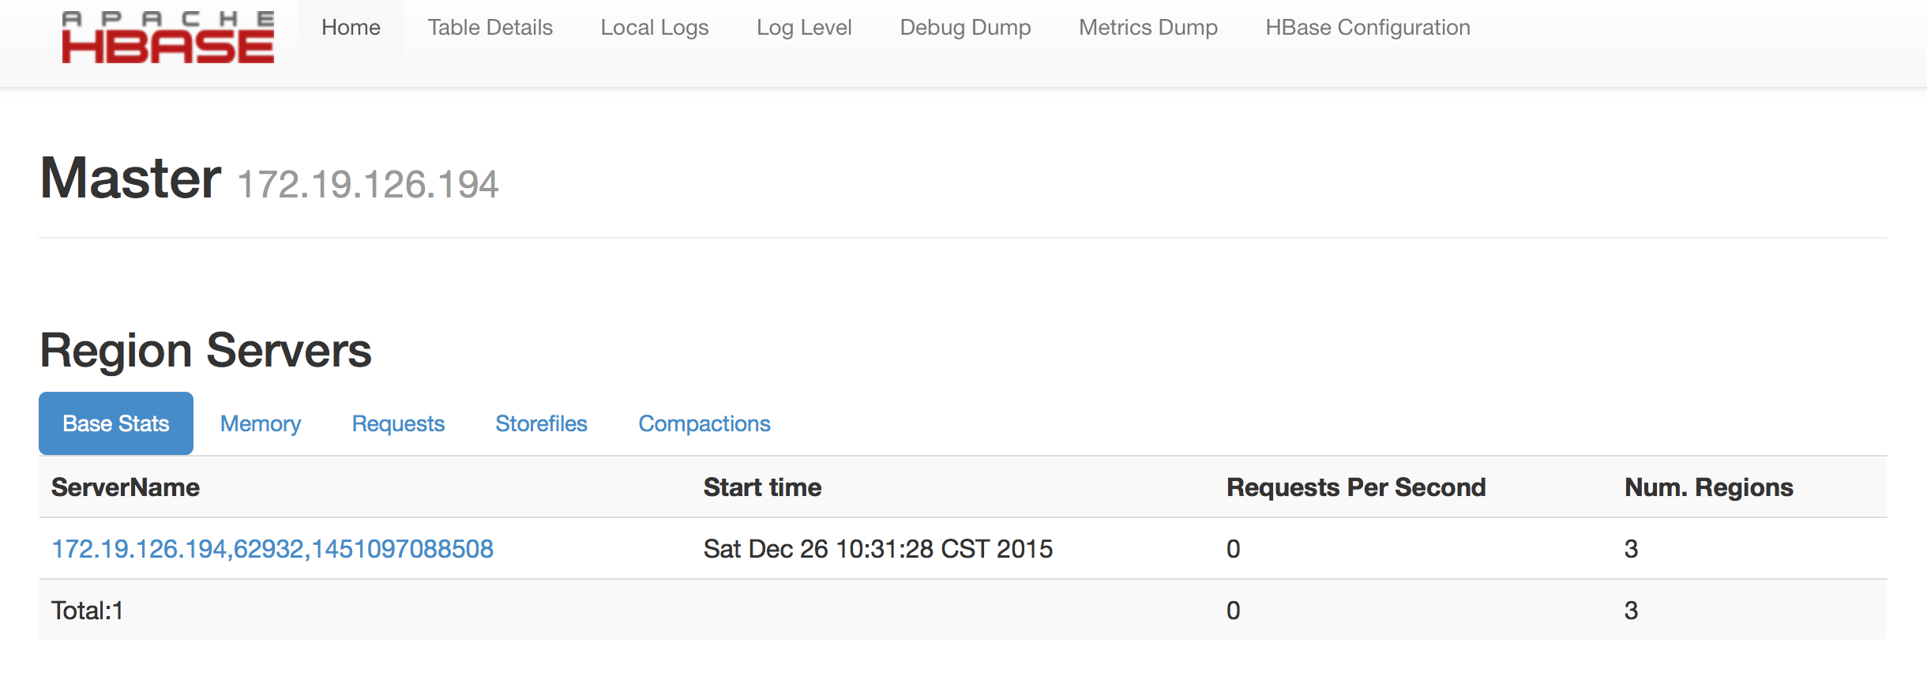
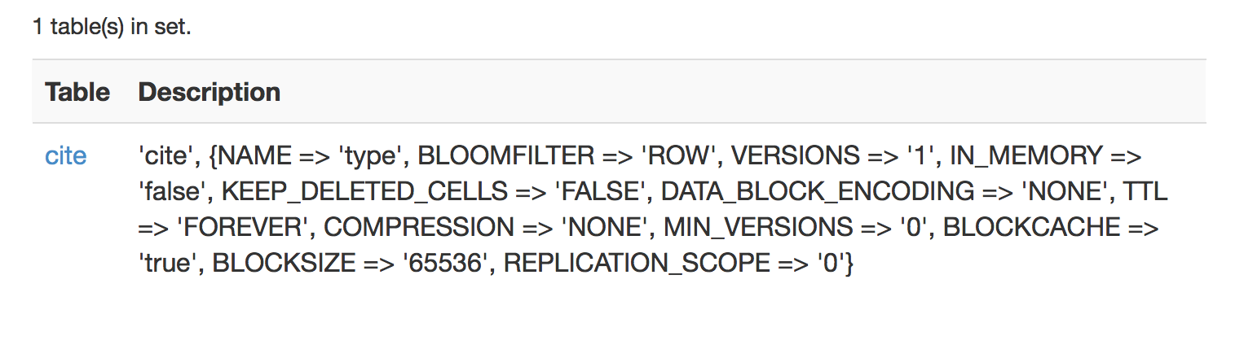
Hbase浏览器访问
访问http://localhost:16010，查看Hbase的相关信息

Slide 13
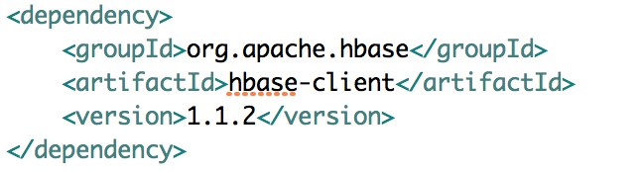
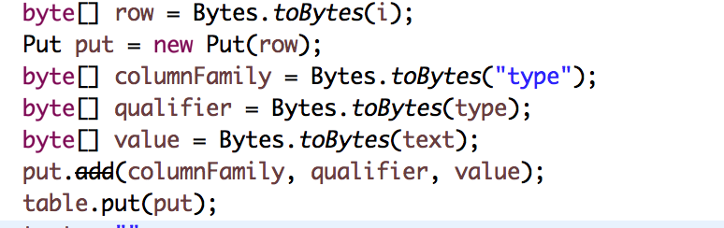
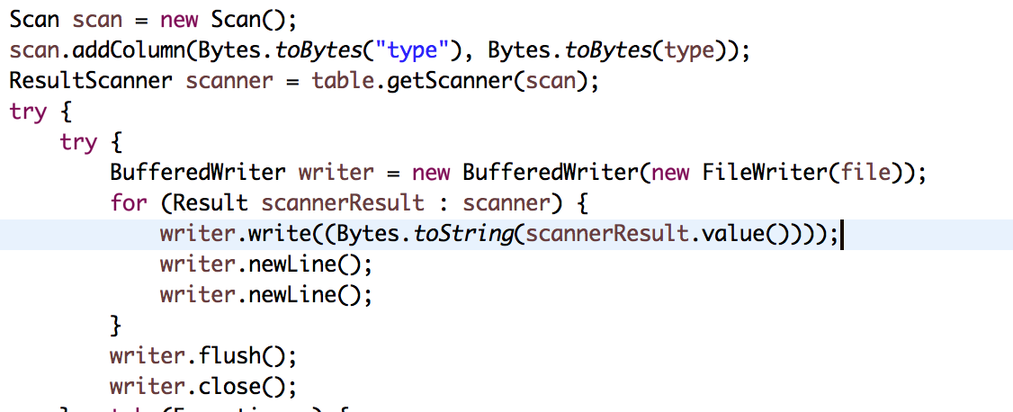
通过JAVA操作Hbase

Slide 14
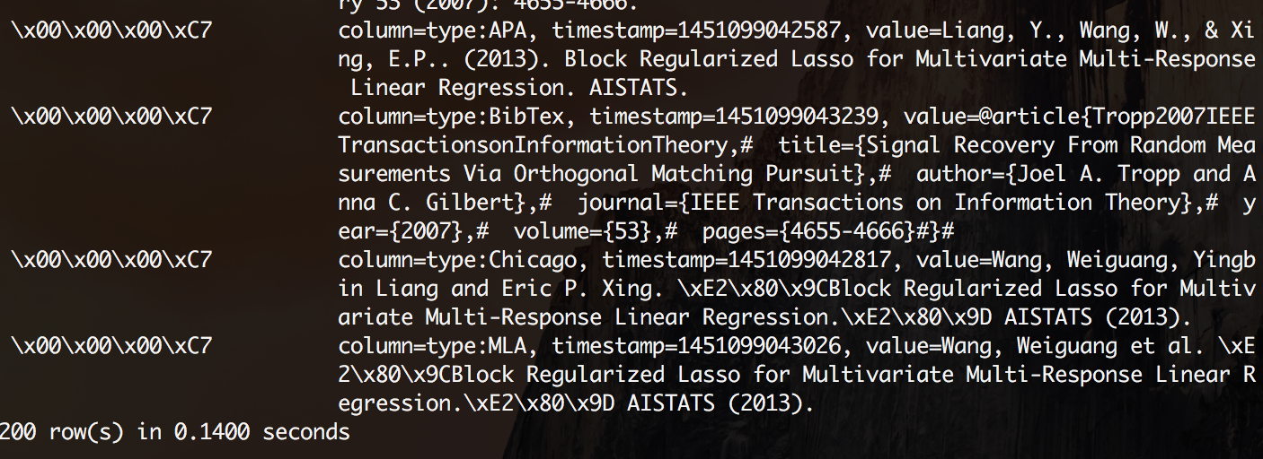
通过shell访问Hbase
scan ‘cite’

Slide 15
XXX
XXX
XXX

